Slide 1
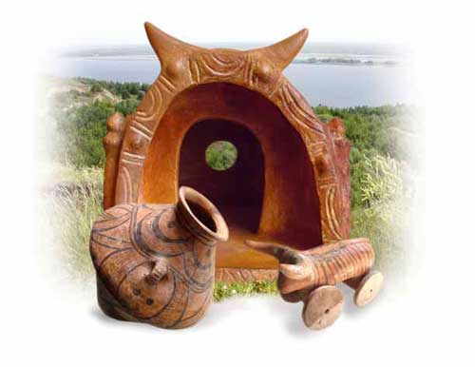
Трипільська культура

Slide 2
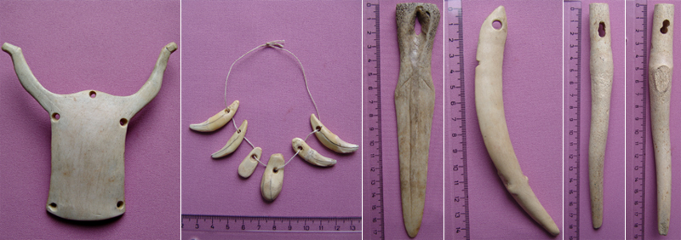
Археологічна культура - таким поняттям історики та археологи називають згуртування племен, які ще не знали державності, але були поєднані господарчими та культурними зв'язками. На території певної археологічної культури під час розкопок знаходять речові пам'ятки, схожі одна на одну способом виготовлення та оформленням. Археологічна культура має визначену територію та час існування.

Slide 3
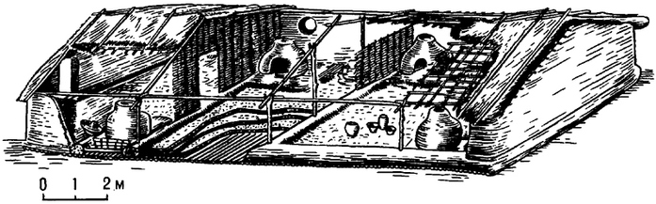
У 1893 р. експедиція археологів, якою керував Вікентій Хвойка, уперше знайшла сліди поселення цих трударів поблизу села Трипілля Обухівського району, що на Київщині. За науковою традицією, цю культуру назвали трипільською за місцем першої знахідки. Час її існування припадає на період від IV до середини II тис. до н. е.
Історики не можуть пояснити витоки цієї культури. Одні вважають, що трипільці — це місцеві племена хліборобів і скотарів — Наддніпрянщини та Наддністрянщини, інші стверджують, що трипільці прийшли до нас із Молдови чи Балкан. Треті доводять, що носіями культури були кілька народів.

Slide 4
Господарство,побут і духовне життя носіїв трипільської культури
Чисельність трипільців постійно зростала, оскільки землеробство забезпечувало їх продуктами харчування в достатній кількості. Тому в III тис. до н. є. збільшується територія, на якій вони мешкали. Зростають розміри окремих поселень. Вони сягають площі 250-400 га, тобто стають схожими за своїми розмірами на міста.
Відомо, що окремі невеликі поселення гуртувалися, як правило, навколо одного великого.

Slide 5
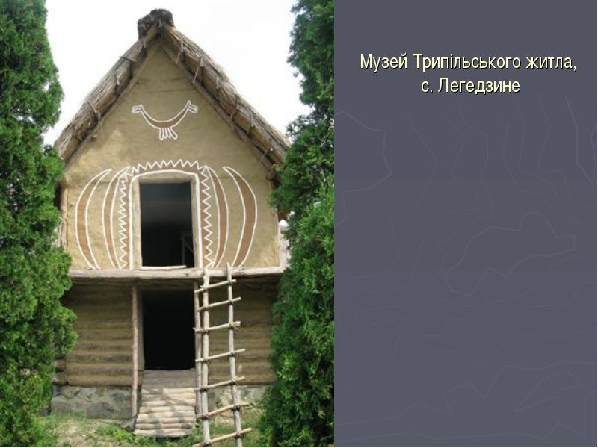

Slide 6
Самі поселення мали незвичайне планування. Вулиці утворювали форму кілець, одна всередині іншої. Від центральної площі вулиці також розходилися променями. У середині II тис. до н. є. такі поселення були оточені захисними укріпленнями. Поселення починають будувати у важкодоступних місцях.
Житла розміщували кількома колами навколо великого майдану. Ці майдани трипільці використовували як загони для худоби. Стіни приміщень будували з плетеного верболозу, який потім обмазували глиною. Цікаво була настелена підлога — на низ клали дерев янии поміст, а зверху вкривали глиною. Дах був двосхилий, покритий солом'яними або очеретяними снопами. Такі житла мали невеликі округлі вікна.

Slide 7
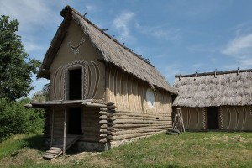

Slide 8
На сьогодні знайдено сліди близько кількохсот поселень. Тепер ми знаємо про такі поселення трипільців, як Майданецьке, Доброводи, Тальянки тощо. Це сучасні назви поселень, біля яких знайдено пам'ятки трипільців. Деякі міста існували до 80 років, а потім трипільці спалювали старі будинки і будували нові. Як відомо, трипільці не були войовничим народом. Напевно, їм самим стали загрожувати войовничі сусіди. Трипільці вміли виготовляти знаряддя не лише з каменя, а й з міді, які побутували одночасно. Це було типовим явищем для середини неоліту. Відомо, що, крім великої та малої рогатої худоби, трипільці почали розводити коней.
Археологічні дослідження надали в руки істориків численні зразки гончарного, або керамічного, посуду, тобто посуду з випаленої глини. Трипільці виготовляли кілька різновидів гончарного посуду.

Slide 9
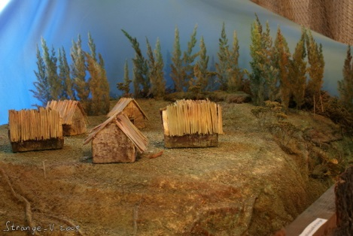

Slide 10
Узагалі, головною прикметою трипільської культури є кераміка. Недаремно трипільську культуру називають культурою мальованої кераміки. Посуд трипільців був як ліпний, так і гончарний. Його випалювали в печах. Посуд виготовляли для кухонного, столового та релігійного призначення. Трипільці розфарбовували посуд переважно трьома кольорами: червоним, білим (уважалися символами вогню) та чорним. При цьому кожна місцевість, навіть кожне поселення мали свій улюблений орнамент, притаманний тільки цій місцевості. Типовою формою глечиків є груша, трапляються глеки з вузеньким горлом, гострими боками.Трипільці обожували природу. Імена їхніх богів невідомі, але ми знаємо, що вони, як і всі землеробські народи, найбільше шанували божества родючості, богів сонця та місяця, а також богів, які були покровителями худоби.

Slide 11
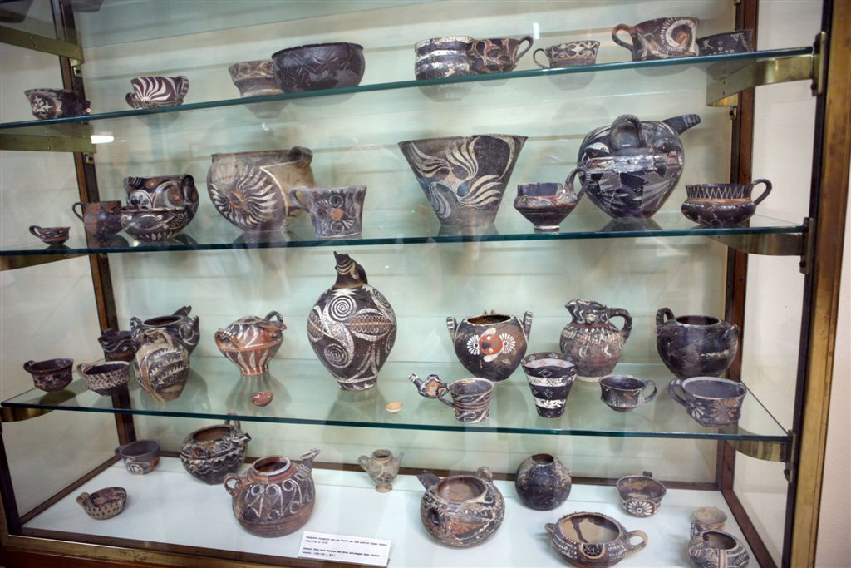

Slide 12
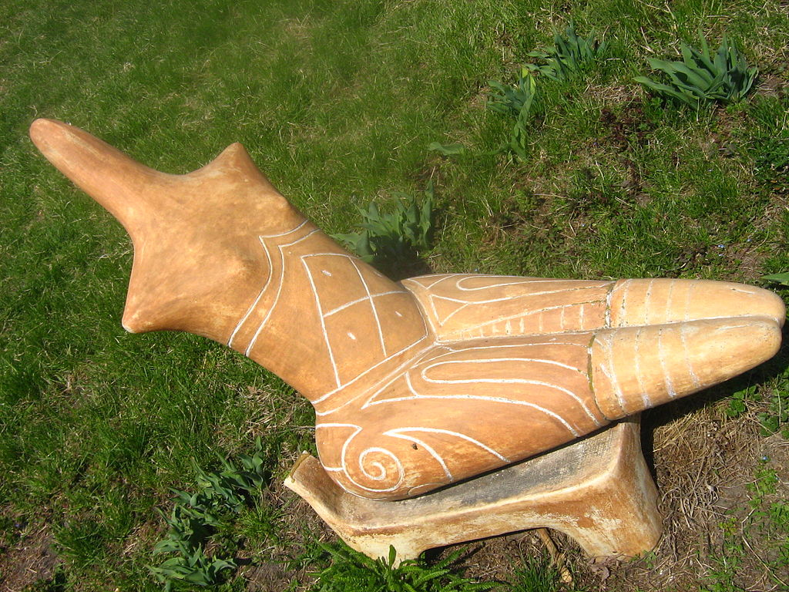
На посуді найчастіше зображували Матір-Землю — найшанованішу богиню. Досить часто на посуді трипільців трапляється зображення змія, який є символом весни. Мабуть, тому спіраль, у яку згортається змія, була також поширеним символом. Якби ви перенеслися в минуле й подивилися на трипільське поселення згори, то за планом воно нагадало б вам ту саму спіраль. Вона для трипільців була с
имволом того, чому слід поклонятися, а можливо, і боятися.

Slide 13
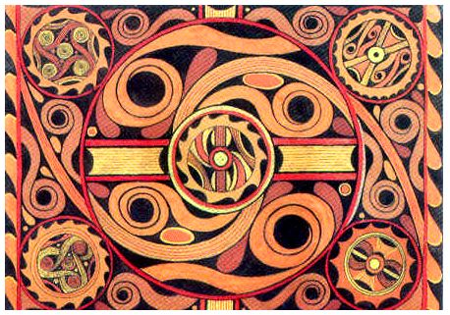
Предмети домашнього вжитку, релігійного призначення трипільці прикрашали символами родючості, життя, сонця, особливо вони шанувалия сім'ю та рід. Пам'ятки мистецтва, предмети домашнього вжитку, одяг, способи розфарбовування посуду свідчать про те, що трипільська культура була світлою, життєрадісною, привабливою. Трипільці любили природу і бажали добра всім навколо себе. Культура трипільців, як це не раз бувало в історії людства, поступово згасла наприкінці II тис. до н. є. Причини її зникнення нині не з'ясовані.

Slide 14
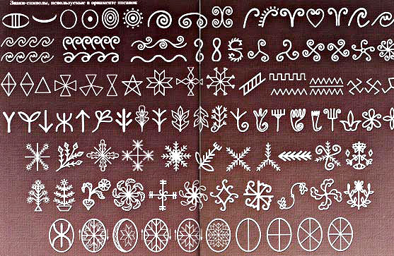
Високий розвиток землеробства, скотарства, зачатки ремесел привели до соціальної диференціації суспільства.Важливо сказати про структеризацію праці, про що свідчить наявність трипільців, що займалися суто малярством, а особливо виникнення поселень малярів.Наявність скарбів свідчить про нагромадження багатства в руках окремих індивідумів.
Отже, проаналізувавши попередній матеріал можна сказати, що трипільькі племена були доволі сильно розвинутими у культурному, соціальному та економічному плані, враховуючи час у який існували трипільські племена.

Slide 15
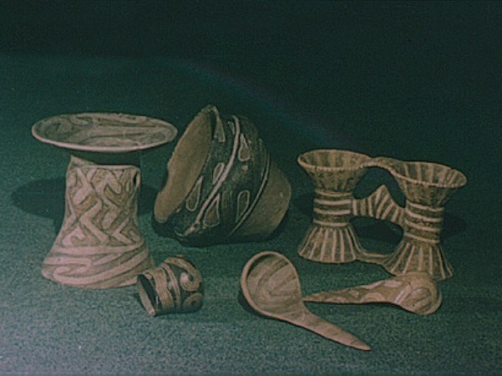

Slide 16
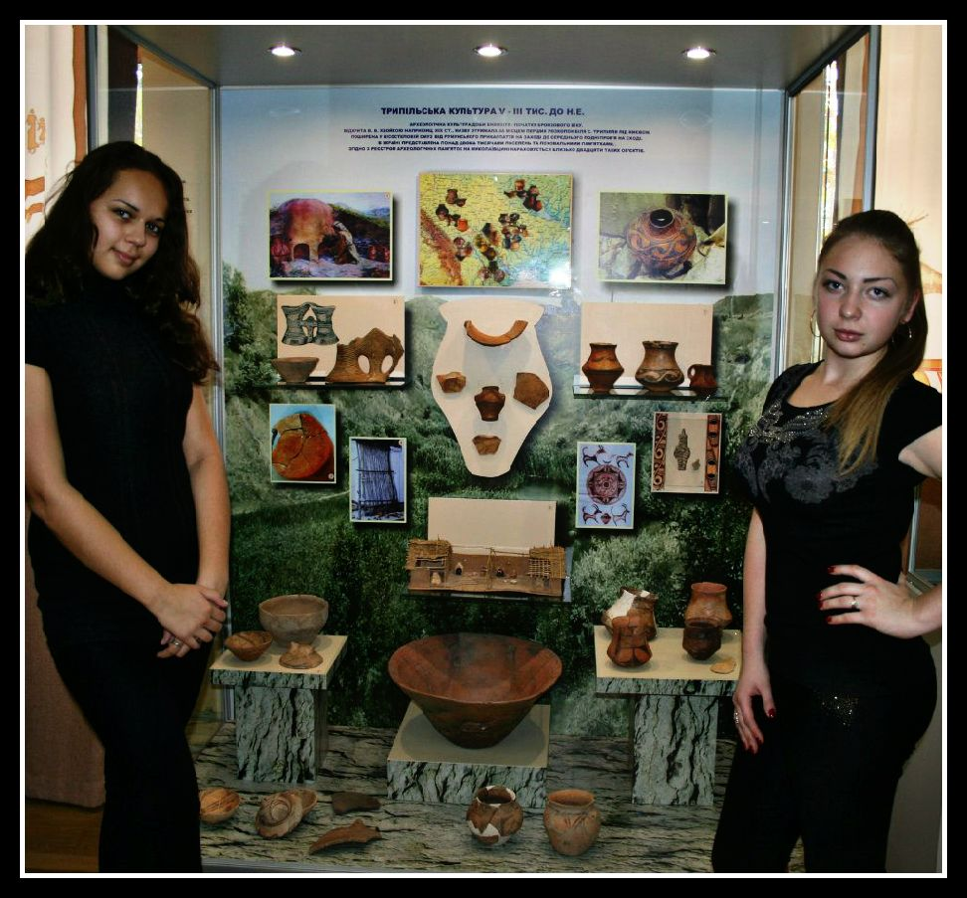
Виконали учениці 10 класу
Левіна Вероніка та Бухарська Діана

